Slide 1







Slide 2
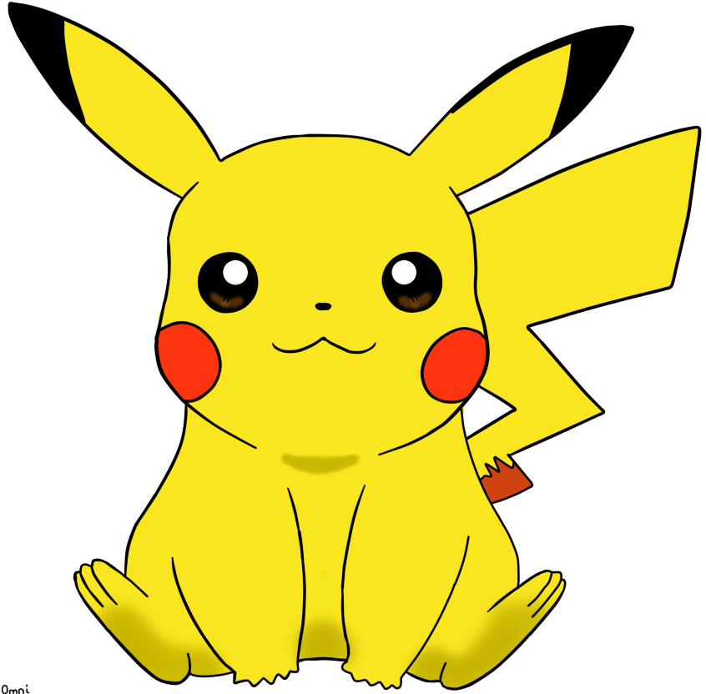
Pokemon catching
& handling
@ .NET
Notes:
Сьогодні я буду говорити про ловлю і обробку покемонів в дотнеті, але перед тим як робити це, я представлю вам себе - Оцей електричний пікачу з купою енергії - це я - я працюю дотнет розробником в компанії еурістік, я є майкрософт стюдент партнером, вчусь на першому курсі на компьютер саєнс в нулп, Час від часу пишу різні речі і думки про програмування, дотнет, подорожі і лайфстайл в свій бложик на медіумі. Мій стек на роботі і вдома виглядає приблизно наступним чином - пишу багато сішарпа, трохи менше фшарпа на звичайному аспнеті і на аспнеткорі. Працюю з носкл і з скл базами, це все в клауді крутиться, кешується редісом, і для месенджинга зараз використовуємо реббітмкью.

Slide 3

I am Dmytro Zhluktenko
.NET developer at Euristiq
Microsoft Student Partner
CS freshman at Lviv Polytechnic
Writing things
C#, F#, ASP.NET Core,
NoSQL, Microsoft Bot Framework,
Azure, Caching, AR, Messaging, ...
github.com/d1mnewz facebook.com/dmytro.zhluktenko facebook.com/MSPInUkraine/
Notes:
Сьогодні я буду говорити про ловлю і обробку покемонів в дотнеті, але перед тим як робити це, я представлю вам себе - Оцей електричний пікачу з купою енергії - це я - я працюю дотнет розробником в компанії еурістік, я є майкрософт стюдент партнером, вчусь на першому курсі на компьютер саєнс в нулп, Час від часу пишу різні речі і думки про програмування, дотнет, подорожі і лайфстайл в свій бложик на медіумі. Мій стек на роботі і вдома виглядає приблизно наступним чином - пишу багато сішарпа, трохи менше фшарпа на звичайному аспнеті і на аспнеткорі. Працюю з носкл і з скл базами, це все в клауді крутиться, кешується редісом, і для месенджинга зараз використовуємо реббітмкью і кафку

Slide 4
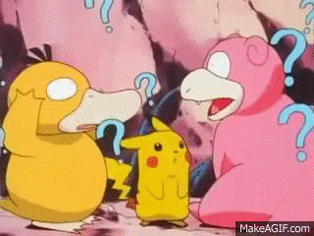
Notes:
Тема моєї доповіді - вона більше як клік байт, бо говорити ми будемо таки не про покемонів, а про ексепшни в дотнеті.
Чому я хочу про це розповісти?
Тому що тема дійсно болезненна для всіх і нема однозначного рішення для всіх кейсів. Як завжди - іт депендс.
Наразі Підвищилась потрібність в safety для програмного забезпечення, нам різко знадобилось сейфті зовсім іншого рівня, причин насправді дуже багато, але основна - софт дійсно зайшов і заходить надалі все глибше в наше життя - healthcare, куча сервісів для щоденного користування. І я вирішив трохи прикластись до цього - розказати вам практичні речі, як дивитись на ексепшни в нашому дотнеті і глобально. І чому це важливо. Я себе часто знаходив в такій ситуації - люди висловлюють різні позиції, я це все слухаю, формую щось своє, але потік думок в людей не закінчується ніколи - час від часу я розумію, що слухаю слоупоків або качок. Тому я вирішив сформувати якусь свою думку і розказати її вам, щоб ви могли теж співставити позиції і думати щось своє тепер.
Моя доповідь місцями буде продовжувати попередню про ризики і контекст фейлів в софті.

Slide 5
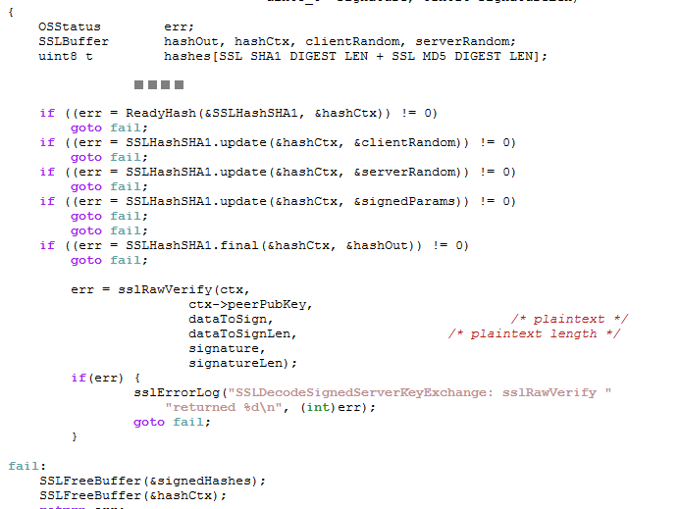
Apple

Slide 6

Spanair Flight 5022 (JK5022) was a scheduled domestic passenger flight from Barcelona-El Prat Airport to Gran Canaria Airport, Spain, via Madrid Barajas Airport that crashed just after take-off from runway 36L at Madrid Airport at 14:24 CEST (12:24 UTC) on 20 August 2008. The aircraft was a McDonnell Douglas MD-82, registration EC-HFP. 154 people died; six died en route to hospital, one died overnight and one died in hospital three days later. Only 18 people survived.
Notes:
Один з яскравих прикладів - літак 5022 спанейр, який закрешився, throwнув nullreferenceexception, люди вилетіли з мадриду, не пролетіли навіть кількох кілометрів, і літак вийшов з-під контролю - 154 смерті відразу, 6 по дорозі до лікарні.

Slide 7
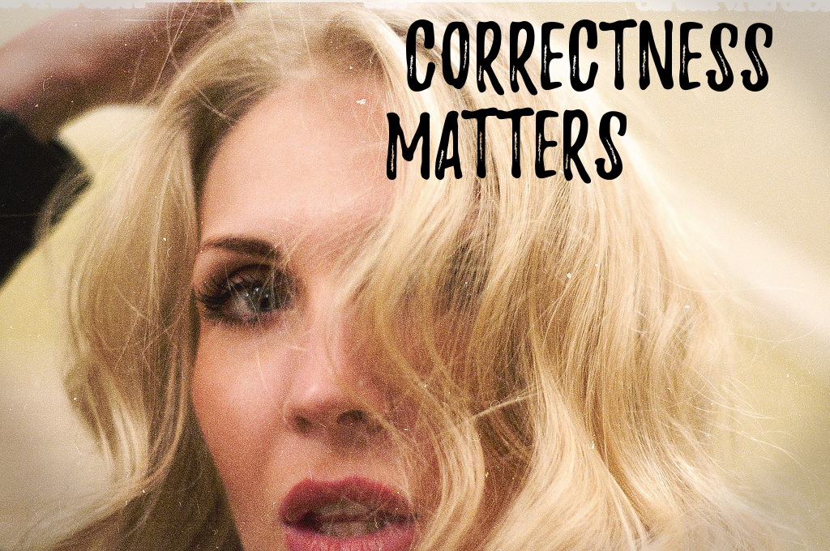
Notes:
І до чого я веду - до однієї з дійсно важливих і філософських тем - речі мають працювати правильно. Всі мови програмування, дизайни, фічі, ворк ераунди - вони ніщо для кінцевого юзера в порівнянні з коректністю роботи програми, яка йому пропонується. І я думаю всі погодяться, що нам би хотілось мати цю коректність набагато крутіше. Навіть ось - є в мене андроід і іфон, коректність роботи програм на цих платформах дико відрізняється в відсотковому вимірі, хоча наразі може все і вирівнялось. Дуже кльово мати річ, яка ідеально і коректно працює. Звісно, тут постає ще питання контексту - context is a king, я показав дві такі виключно залізячні штуки, які некоректно запрацювали і в своєму домейні, який відноситься до життя людей, зафакапили. для якоїсь цмскі - да, там можна по факту забить болт.
Я сформував свою думку для роботи з кейсами, коли мені треба висока коректність і стабільність роботи в системах, де є вірогідність життєво важливих ексепшнів і хочу з вами нею поділитись. Тим більше, це болезненна тема для всіх і нема однозначних відповідей.

Slide 8
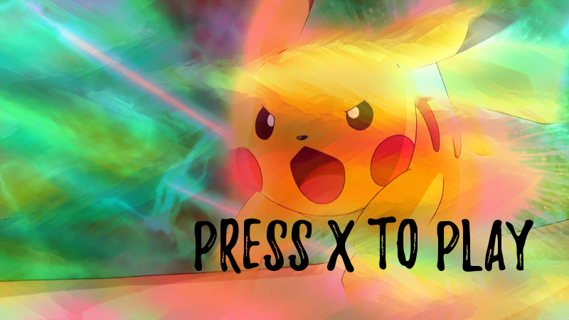
Notes:
Ну і наразі я спробую швидко в форматі гри показати - які ж в нас є способи оцієї ловлі і обробки помилок слеш покемонів

Slide 9

Notes:
Ну і наразі я спробую швидко в форматі гри показати - які ж в нас є способи оцієї ловлі
https://stackoverflow.com/questions/2186101/why-use-try-finally-with-an-empty-try-block

Slide 10
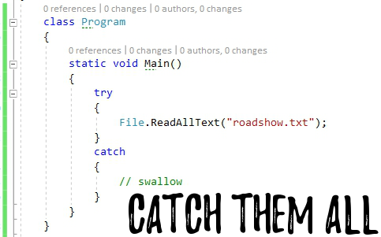
Notes:
Ну і наразі я спробую швидко в форматі гри показати - які ж в нас є способи оцієї ловлі
https://stackoverflow.com/questions/2186101/why-use-try-finally-with-an-empty-try-block
Оце самий банальний спосіб який завжди робиться з коментом якімось або поміткою. Так краще не робити взагалі ніколи або писати кричащу документацію про це.
Це часто використовується як один з методів контролю флоу і це те про що ми ще поговоримо сьогодні. Спойлер: це погано.

Slide 11
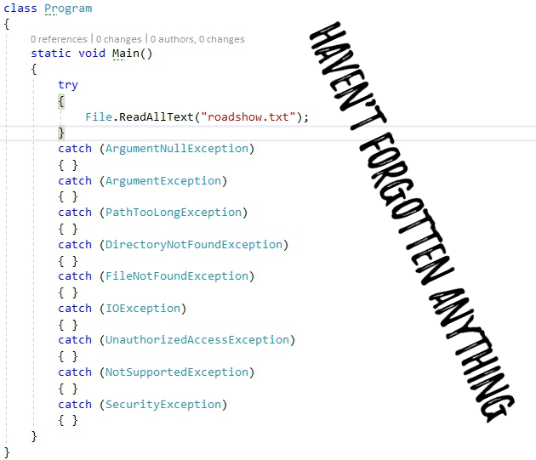
Notes:
Або можемо уявити, що ми кристально чистий девелопер і живемо в світі мсдн.
Я чесно взяв метод READALLTEXT і глянув які ексепшни він кідає.
І невже ми збираємось написати компенсаційну логіку для кожного випадку? Я б не став писати стільки.
Помітьте, що я такий напис вставив - а ми точно нічого не забули?
Тому що з цим методом ще ок, але якщо ми юзаєм цей спосіб для якогось методу з якоїсь поганодокументованої ліби сумнівної або ще гірше з нашого ж коду, який в 95% випадків не документований на предмет ексепшнів, то нам доведеться просто вгадувати. І ми легко можемо забути якісь кейс обробити.

Slide 12
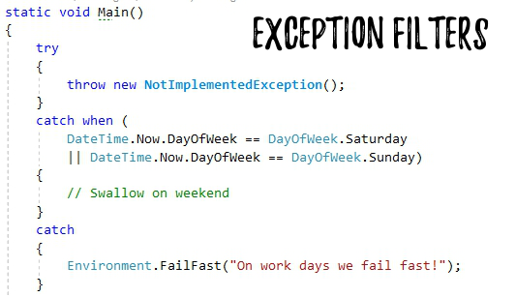
Notes:
А нам сішарп 6 нам приніс таку радість, яка дозволяє нам робити примітивний патерн матчінг на ексепшни - так називаємі exception filters. Код доволі примітивний і читаємий, але фіча досить паверфул тому що деякі ексепшни досить узагальнені за своїм типом, але всередині дають додаткову інформацію. Можемо звісно реалізовувати отаку банальну стратегію як я написав на цьому слайді.

Slide 13
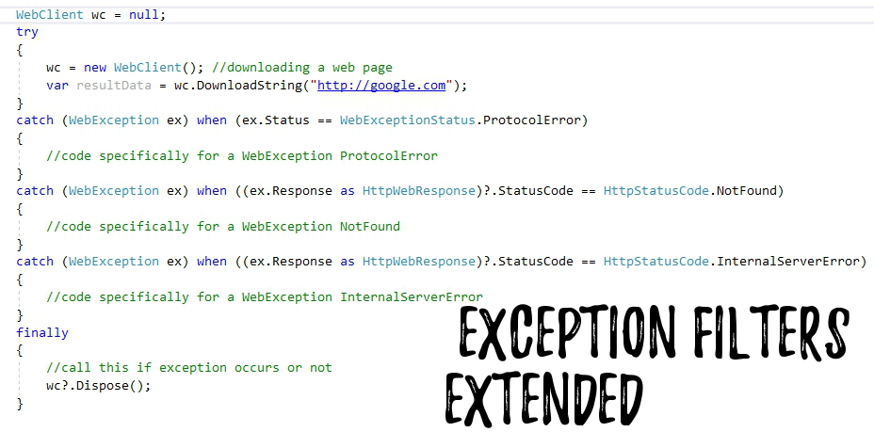
Notes:
А можна трошки закопатись і зробити отаке.
Веб ексепшн при скачуванні сторінки в нас може мати різний статус - протокол ерор, нот фаунд, інтернал сервер ерор і так далі. І на них всіх ми можемо написати якусь адекватну компенсаційну логіку
Але це все одно - сложно! Дуже багато писанини і все це в цих кетч блоках.
Хтось писав тут на джаві і помнить як ми писали оці огромні трай кетчі і файналі, ухх.

Slide 14
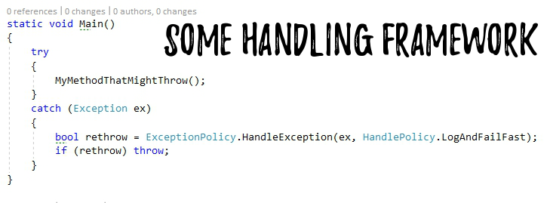
Notes:
Ми можемо прикрутити якісь свій або вже написаний фреймворк для хендлінга ексепшнів - зазвичай ми напишем отаку конструкцію і всередині цього фреймворка вже будемо вибирати що робити з цими ексепшнами.
Це вже цікавіший кейс, але він буде специфічним на кожному проекті - нема якіхось
// зробить ще один слайд про ретров
https://softwareengineering.stackexchange.com/questions/231057/exceptions-why-throw-early-why-catch-late

Slide 15
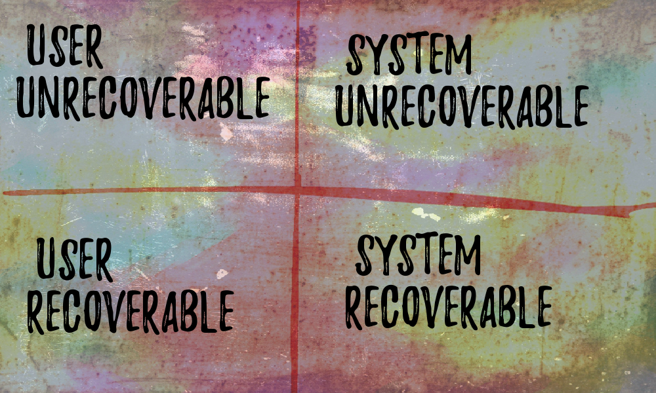
Notes:
Щоб зрозуміти як захендлити покемон, треба думать як покемон. Я б поділив всі ексепшни на 4 категорії, які ви бачите на екрані. Давайте почнем з тру ексепшнів - system unrecoverable - це out of memory, stackoverflow, corruptedstate і так далі - ексепшни, які дійсно исключітельні - сама суть слова виключення - це щось дуже рідке, але можливе. However, зловити ці ексепшни дійсно трудновато, а якщо і ловим, то після них ми не можемо відновитись, ми не можемо написати компенсаційну логіку в нашому catch блоці, тому наша стратегія тут failfast - просто падаєм, бо така жизнь.
І на ці ексепшни відразу алоцирується пам’ять - щоб коли воно в нас було, то нам не треба було алоцировать, бо в нас може не бути звідки. Тому відразу для них резервується пам’ять.
User unrecoverable - це argumentexception, nullref, indexoutofrange, invalid cast - це дає нам дуже хороше розуміння однієї штуки - ми падаєм по фейлфасту і в нас є баг. Єдине, шо ми можем зробить - виправить багіню.
System recoverable - сюди відносяться socket exception, io exception, security exception. Їх обов’язково треба обробляти, бо було б тупо звісно фейл фаститься від непідходящого токена, який генериться кожні 30 секунд в бекграунд треді
І найцікавіше - user recoverable - це ті, які дуже часто робляться для контролю флоу програми, але насправді вони показують проблеми витікаючі з бізнес логіки, домена. Скоріше за все, такі ексепшни ми самі прокідуєм, коли пишем код.

Slide 16
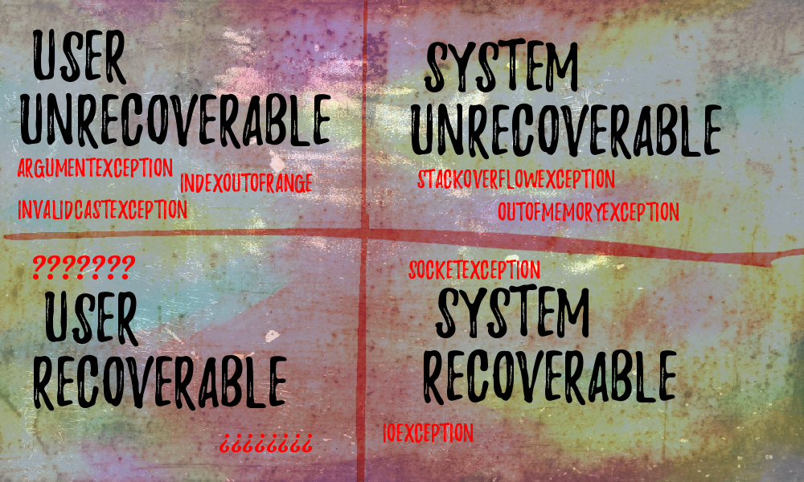
Notes:
Щоб зрозуміти як захендлити покемон, треба думать як покемон. Я б поділив всі ексепшни на 4 категорії, які ви бачите на екрані. Давайте почнем з тру ексепшнів - system unrecoverable - це out of memory, stackoverflow, corruptedstate, SEHException, AccessViolationException і так далі - ексепшни, які дійсно исключітельні - сама суть слова виключення - це щось дуже рідке, але можливе. However, зловити ці ексепшни дійсно трудновато, а якщо і ловим, то після них ми не можемо відновитись, ми не можемо написати компенсаційну логіку в нашому catch блоці, тому наша стратегія тут failfast - просто падаєм, бо така жизнь.
User unrecoverable - це argumentexception, nullref, indexoutofrange, invalid cast - це дає нам дуже хороше розуміння однієї штуки - ми падаєм по фейлфасту і в нас є баг. Єдине, шо ми можем зробить - виправить багіню.
System recoverable - сюди відносяться socket exception, io exception, security exception. Їх обов’язково треба обробляти, бо було б тупо звісно фейл фаститься від непідходящого токена, який генериться кожні 30 секунд в бекграунд треді
І найцікавіше - user recoverable - це ті, які дуже часто робляться для контролю флоу програми, але насправді вони показують проблеми витікаючі з бізнес логіки, домена. Скоріше за все, такі ексепшни ми самі прокідуєм, коли пишем код. І яка наша стратегія тут? Коротка відповідь - it depends. Депендс на вашому контексті, де ці ексепшни рейзаються і де відловлюються.

Slide 17
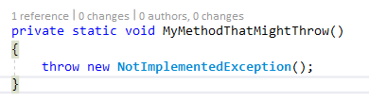
Dishonest methods
Notes:
В мене є теорія, що ексепшни - це погано, бо я люблю математику, де нема сайд ефектів. А ексепшн - це сайд ефект. Більше того, це сайд ефект, який захоплює флоу моєї програми. Більше того, це ніяк зазвичай не відображено в сігнатурі метода. А це важлива семантична частина для мене як для девелопера. Тому для себе я визначив, що завжди, якщо мені доведеться пихати ексепшн, то я буду документувати його, щоб наступний девелопер, який використає мій метод, двічі подумав, чі нада воно йому. Я б не сказав, що це є вивід семантичної частини в сігнатуру метода, але вже краще.

Slide 18
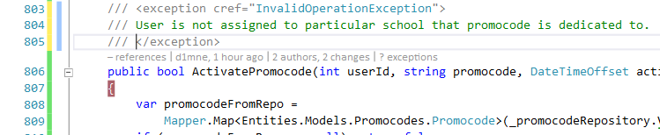
Dishonest methods
Notes:
В мене є теорія, що ексепшни - це погано, бо я люблю математику, де нема сайд ефектів. А ексепшн - це сайд ефект. Більше того, це сайд ефект, який захоплює флоу моєї програми. Більше того, це ніяк зазвичай не відображено в сігнатурі метода. А це важлива семантична частина для мене як для девелопера. І коли я колаю метод, то я бай дефолт не очікую шоб він мені зарейзив незадокументований ексепшн. Тому для себе я визначив, що завжди, якщо мені доведеться пихати ексепшн, то я буду документувати його, щоб наступний девелопер, який використає мій метод, двічі подумав, чі нада воно йому. Я б не сказав, що це є вивід семантичної частини в сігнатуру метода, але вже краще.

Slide 19
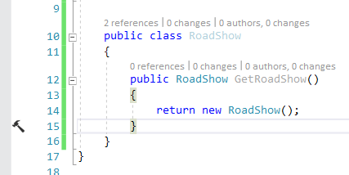
Dishonest methods
Notes:
А зараз я хочу показать, шо сішарп - ацтой. І нулл це тоже ацтой.
Представте, шо в нас є такій метод. Ми радієм і

Slide 20
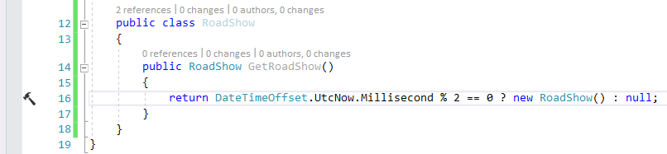
Dishonest methods
Notes:
І тут ми бачим, шо девелопер поміняв сігнатуру метода - метод буде мені окрім велью повертати ще і нулл час від часу.
Девелопер поміняв контракт, але мова немає як відобразити цей факт мені. Бо бай дефолт в нас є референс типи і референс може бути нулл. І це настільки великий провал в дизайні мови, шо єдине шо мені лишається - блеймити мову.

Slide 21
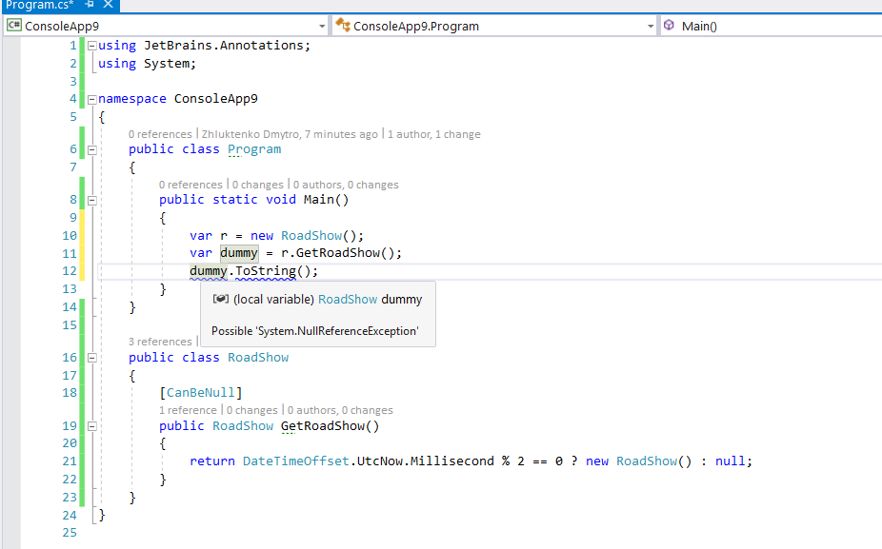
Dishonest methods
Notes:
І раніше я б вирішив цю проблему джетбрейнс аннотаціями чи якімось стайлкопом. Треба ж якось ідентифікувати, що метод може повернути нулл, але це девелопер має сам робити, а я б хотів, щоб компілятор мене пушив до цього. Плавно підходимо до теми моєї наступної доповіді на трек Б - про сішарп 8.0. Дуже раджу вам туда прийти, якщо вам вканає те, що я розкажу в наступну хвилину.

Slide 22
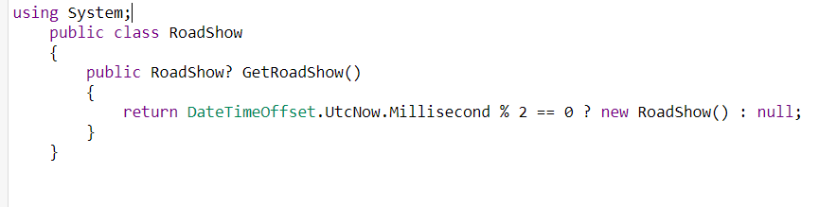
C# 8.0 - Nullable reference types
Notes:
В сішарпі 8 представлять таку от фічу - тепер сігнатура функції буде говорити нам правду - чи може бути результат нулл чи ні. І якщо в методі десь ми повертаємо нулл, то компілятор заставить нас поміняти сігнатуру метода і тоді вже наступний девелопер буде очікувати нулл by semantica
Це насправді дуже паверфул - тепер існування об’єкта це контракт мови, більше не треба будуть дефенсів чекі на нулл, в далеких мріях ми більше ніколи не побачимо nullref exception. Ось, це така маленька ремарка до моєї наступної доповіді, тому не розбігайтесь далеко, а розбігайтесь в Б трек - там зараз буде гаряче :)

Slide 23
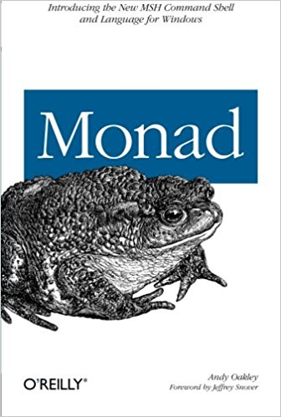
???
github.com/vkhorikov/CSharpFunctionalExtensions
Notes:
Хтось тут знає, шо таке монада?) Окей, назвемо це певною структурою для даних. Це більш функціональна практика. І монади здорово можуть допомогти поборотись з ексепшнами в контексті ооп. Думаю, гарним прикладом була б монада Result<T> Приблизно як вона виглядає.

Slide 24
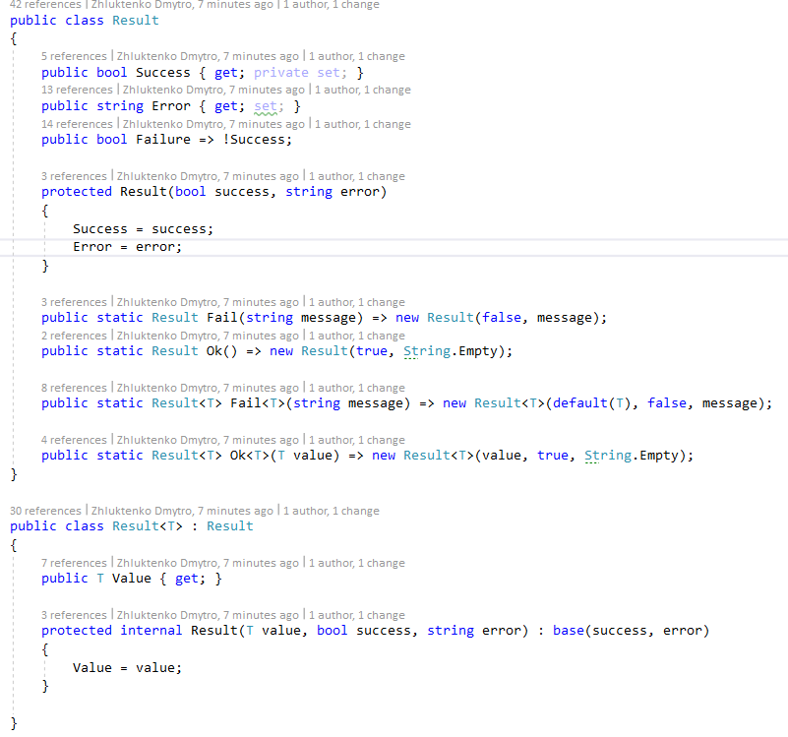
github.com/vkhorikov/CSharpFunctionalExtensions
Notes:
І є така монада як Result - бейсіклі це структура даних яка може давати нам чітку інформацію про стан об’єкту.
Вона може бути в двох станах - Success і Failure. І в випадку success ми можемо доступитись до велью.
І в сішарпі вона реалізована метод чейнінгом так, щоб ми могли робити якісь дії на дві ці опції.

Slide 25
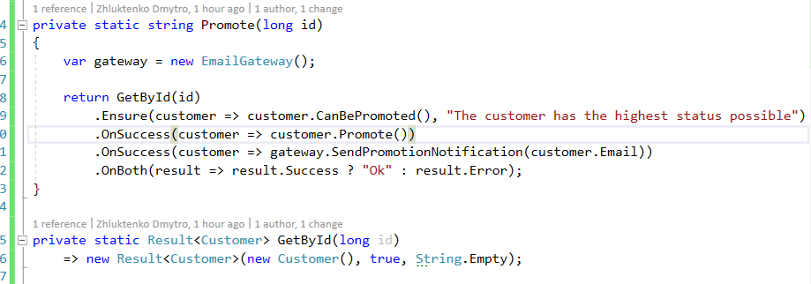
github.com/vkhorikov/CSharpFunctionalExtensions
Notes:
Такий підхід дозволяє нам уникнути ексепшнів - ми лише піклуємся за велью - чи воно чи нема.
І ми метод чейнінгом ми можемо робити ось такі конструкції - on success & on failure.
Переконуємось, що наш кліент може бути промоутнутий, і якщо так, то відповідно промоутимо. І якщо нам вдається промоутнути, то відправимо йому нотіфікейшн.
І в будь-якому випадку - сукцесу чи фейлу - ми повернемо стрінгу ок чи відповідну помилку. Це один з підходів, який дає дуже чітке розуміння в якому стані об’єкт наш знаходиться і можемо дуже зручно розводити наші сценарії. І при цьому ніяких ексепшнів, ось така монада робить методи чистими - все дуже однозначно і без сайд ефектів. Чому в фп це працює краще - там компілятор мене форсить обов’язково обробити два випадки - success і failure. Інакше просто не скомпілює. В сішарпі такого немає, це просто як конструкція. І це не є панацея - це просто один з способів. Чим воно мені не подобається в порівнянні з ексепшнами: Експешни дуже сильно кричать про себе в дотнеті, дуже рідко ви отримаєте ексепшн, який не зловите.
Тому ексепшн можна відразу залогувати, визначити його тяжкість, і відповідно до цього підняти нашого чергового програміста в 3 часа ночі і є вірогідність, шо наш кінцевий користувач і не побачить те, що в нас був критичний баг.

Slide 26
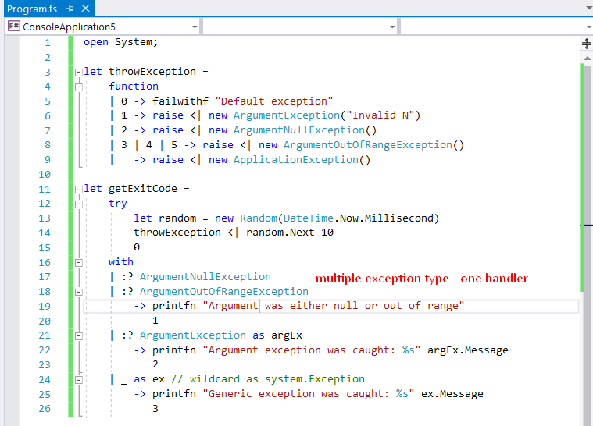
github.com/vkhorikov/CSharpFunctionalExtensions
Notes:
Чому в фп це працює краще - там компілятор мене форсить обов’язково обробити два випадки - success і failure. Інакше просто не скомпілює. В сішарпі такого немає, це просто як конструкція. І це не є панацея - це просто один з способів.
От наприклад як звичайний хендлер ексепшнів виглядає в фшарпі. Хоча там ексепшнів дуже мало, там багато пишеться отакіми або подібними монадами. І компілатор форсить обробляти два кейси.
/////// СЛАЙД ПРО ФШАРП МОНАДУ
Чим воно мені не подобається в порівнянні з ексепшнами: Експешни дуже сильно кричать про себе в дотнеті, дуже рідко ви отримаєте ексепшн, який не зловите.
Тому ексепшн можна відразу на взльоті зловити, настукати в відповідний сервіс, залогувати, визначити його тяжкість, і відповідно до цього підняти нашого чергового програміста в 3 часа ночі і є вірогідність, шо наш кінцевий користувач і не побачить те, що в нас був критичний баг.

Slide 27
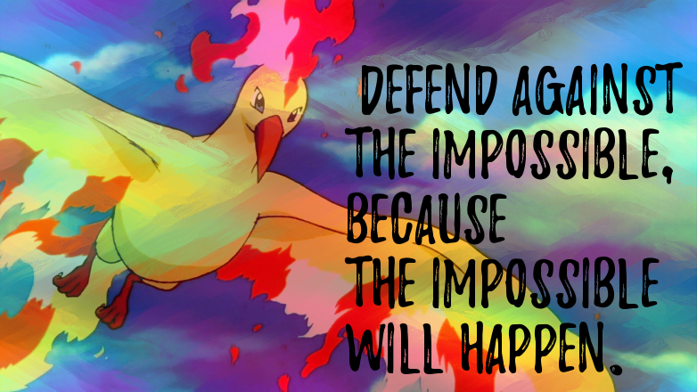
Notes:
Знаєте, є така фраза: можна бути впевненим щодо двох речей в житті: податки і смерть. Я б сюди додав ще фейли в софті. І вам просто треба готуватись до найгіршого. Не можна це обійти, одного дня це станеться. І це може бути проблема для вас або ні - все залежить від контексту.
Але якщо говорити про ексепшни - я думаю, що вони не мають буде expected - це не має бути щось коммон. Вони дійсно для ексепшнал ситуацій. Коли юзер вам пихає невалідний інпут, то ви його валідуєте, а не рейзите ексепшн. Ексепшн значить, що щось дуже погане сталось.
Так от, тема дійсно болезненна і ніякої срібної кулі не існує, все завжди депендс в софтвар інжинірінгу і всі ці ексепшни, коди помилок, монади, флоу контроли - це всьо навсього інструменти для реалізації рішення вашої проблеми. Це інфраструктура. І найголовніше - це знати про них. І знати під які випадки що вибрати і як реалізовувати. Ідеального рішення нема, повної коректності не досягти, бо завжди імпосібл вілл хеппен, але наблизитись до неї - вполне реально.

Slide 28
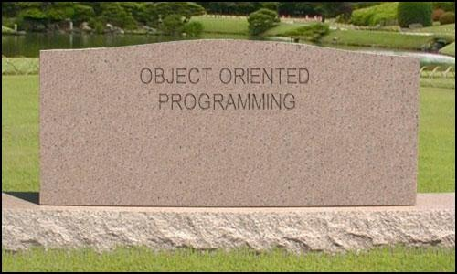
Notes:
З фп бекграунду я точно можу сказати, що ексепшни - це повний булшіт, бо вони продюсають сайд ефекти, контролюють флоу, роблять мій метод нечистим, роблять код нечитаємим - згадайте ці огромні хендлери ексепшнів в джаві, а читаємість це ващет важно, це дуже важно. В імперативном ооп сішарпі ексепшини повсюду, не факт, що це хороша практика, не факт, що їх треба імпрувити.
If I had asked people what they wanted, they would have said faster horses.
Я часто думаю про генрі форда в контексті програмування - треба мислити критично, може нема сенсу імпрувити оцих хорсів, а треба брати щось нове. Але це не точно.

Slide 29

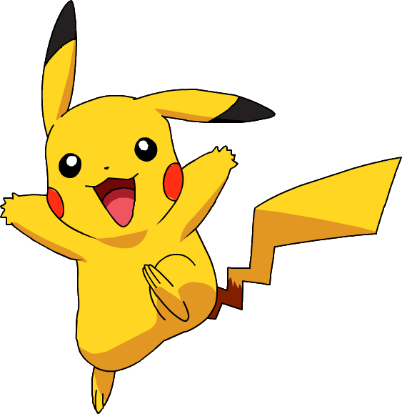
Notes:
І часто я думаю про програмування як просто про послідовність рішень - це ж те, що ми робимо як софтвар девелопери - думаємо, приймаємо і реалізовуєм рішення. В цій ситуації я можу відправити Maybe монаду. Або ерор код. Або боттом велью. Або зарейзити ексепшн. Або вернути нулл. Я можу зробити будь-який вибір і це велике мистецтво - вибрати максимально правильно, мені здається це і є софтвар інжинірінг як такий.

